Slide 1
Смена ядерных фаз и место мейоза в жизненном цикле растений

Slide 2
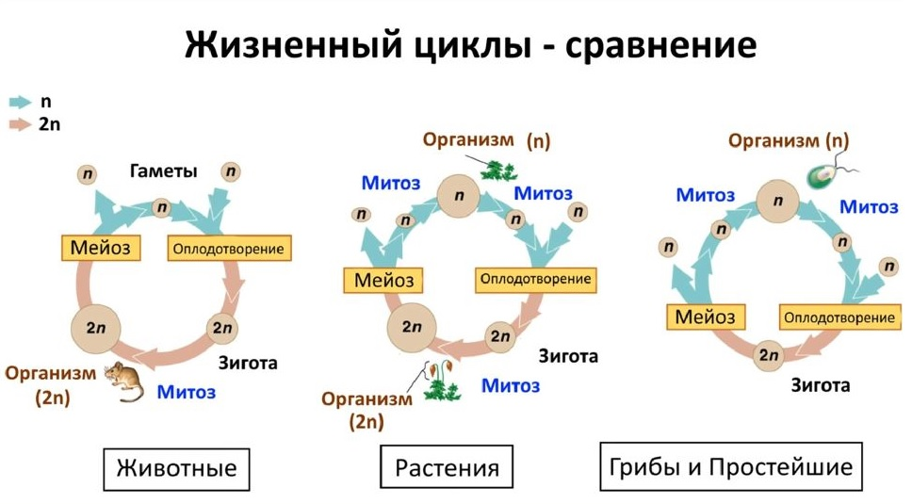

Slide 4
Есть три типа жизненных циклов эукариот, отличающихся способом чередования гаплоидной и диплоидной фаз.

Slide 5
Жизненный цикл, где «главная», питающаяся и растущая, стадия, — гаплоидная. В этом случае гаметы образуются митозом — обычным «повседневным» делением, в результате которого каждая клетка дает две себе подобных. Гаметы сливаются в зиготу, которая сразу же делится мейозом, вновь давая гаплоидные клетки. Такой жизненный цикл называется жизненным циклом с зиготической редукцией. Никаких диплоидных стадий, кроме зиготы, в нем нет.
Примеры обладателей жизненного цикла с зиготической редукцией — одноклеточная зеленая водоросль хламидомонада, колониальная зеленая водоросль вольвокс, нитчатая зеленая водоросль улотрикс.

Slide 6
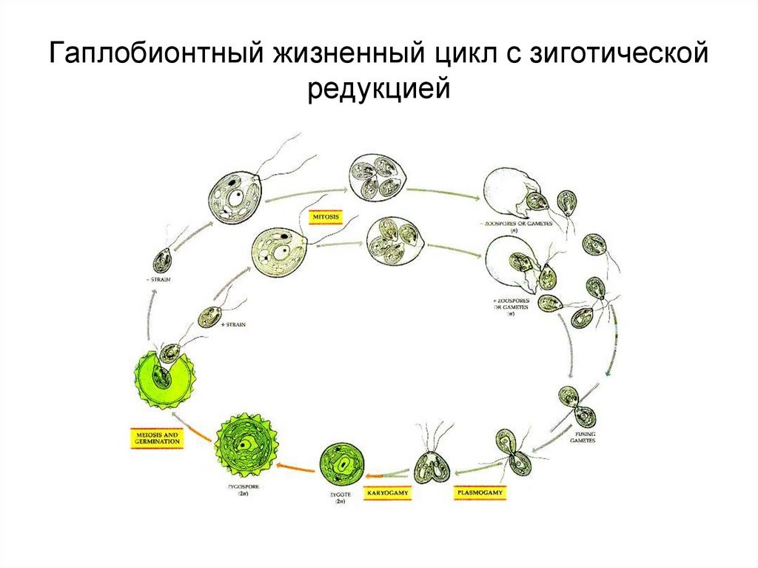

Slide 7
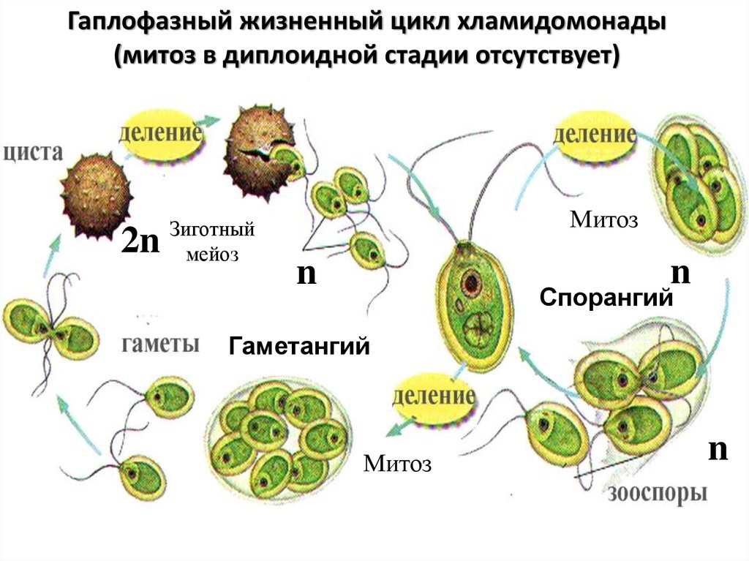

Slide 9
Жизненный цикл, в котором есть две питающихся и растущих стадии — одна гаплоидная, а другая диплоидная. В этом случае некоторые клетки диплоидного организма делятся мейозом, но дают не гаметы, а споры — гаплоидные клетки, любая из которых может дать новый организм без оплодотворения, то есть ни с кем не сливаясь. Из споры вырастает гаплоидный организм, который образует гаметы путем обычного деления — митоза. Из слившихся гамет образуется зигота, дающая диплоидный организм, после чего цикл повторяется. Такой жизненный цикл называется жизненным циклом со спорической редукцией. Примеры его обладателей — в мире животных -одноклеточные фораминиферы (раковинные амебы), в мире растений - пластинчатая зеленая водоросль ульва и все высшие растения.

Slide 10
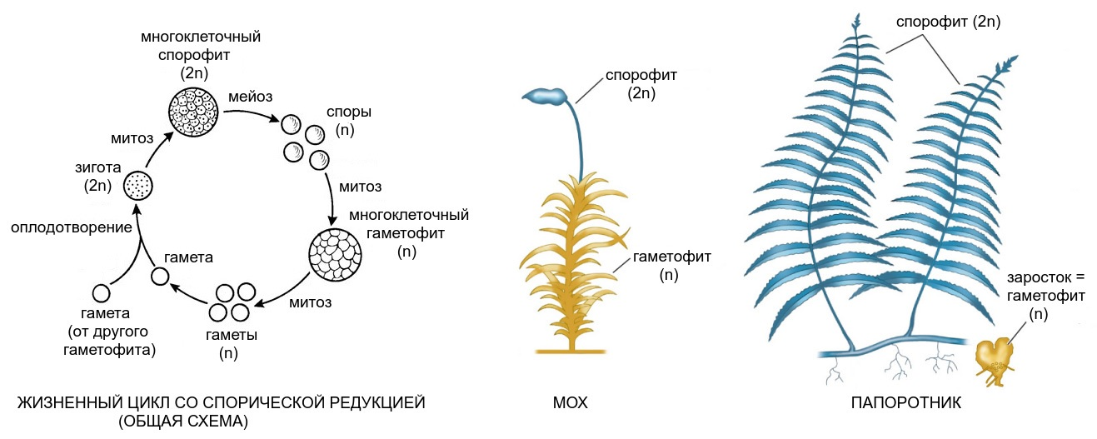

Slide 11
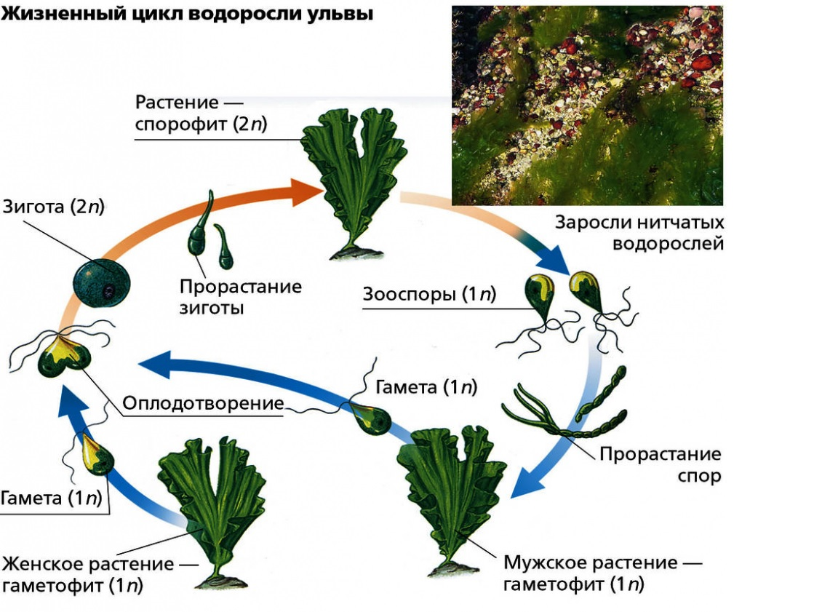

Slide 12
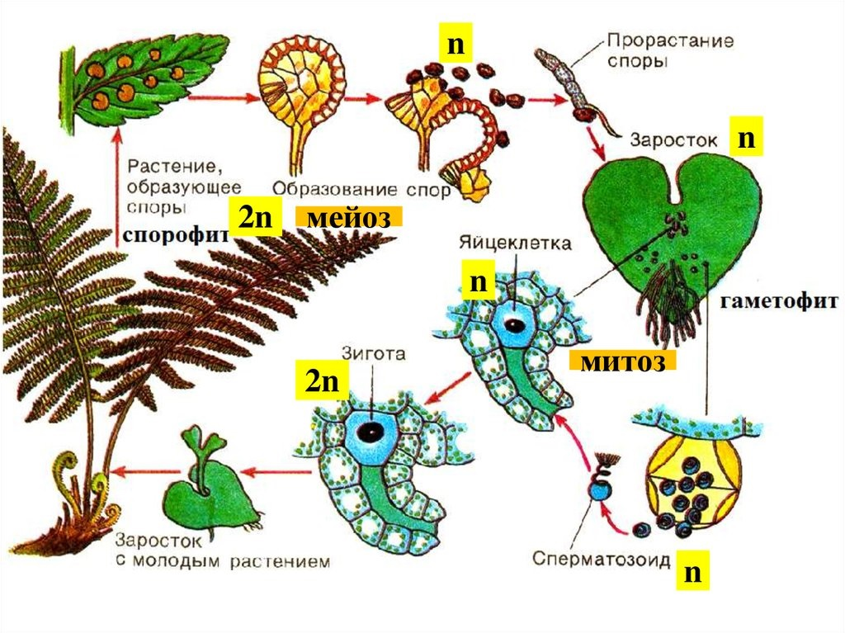

Slide 13
Жизненный цикл, где питающаяся и растущая стадия — диплоидная. В этом случае зигота делится митозом, давая диплоидные клетки, а мейоз происходит только при образовании гамет. Такой жизненный цикл называется жизненным циклом с гаметической редукцией. Все стадии, кроме гамет, в нем диплоидные.
Примеры обладателей жизненного цикла с гаметической редукцией — бурая водоросль фукус и все многоклеточные животные, включая, разумеется, и человека

Slide 14
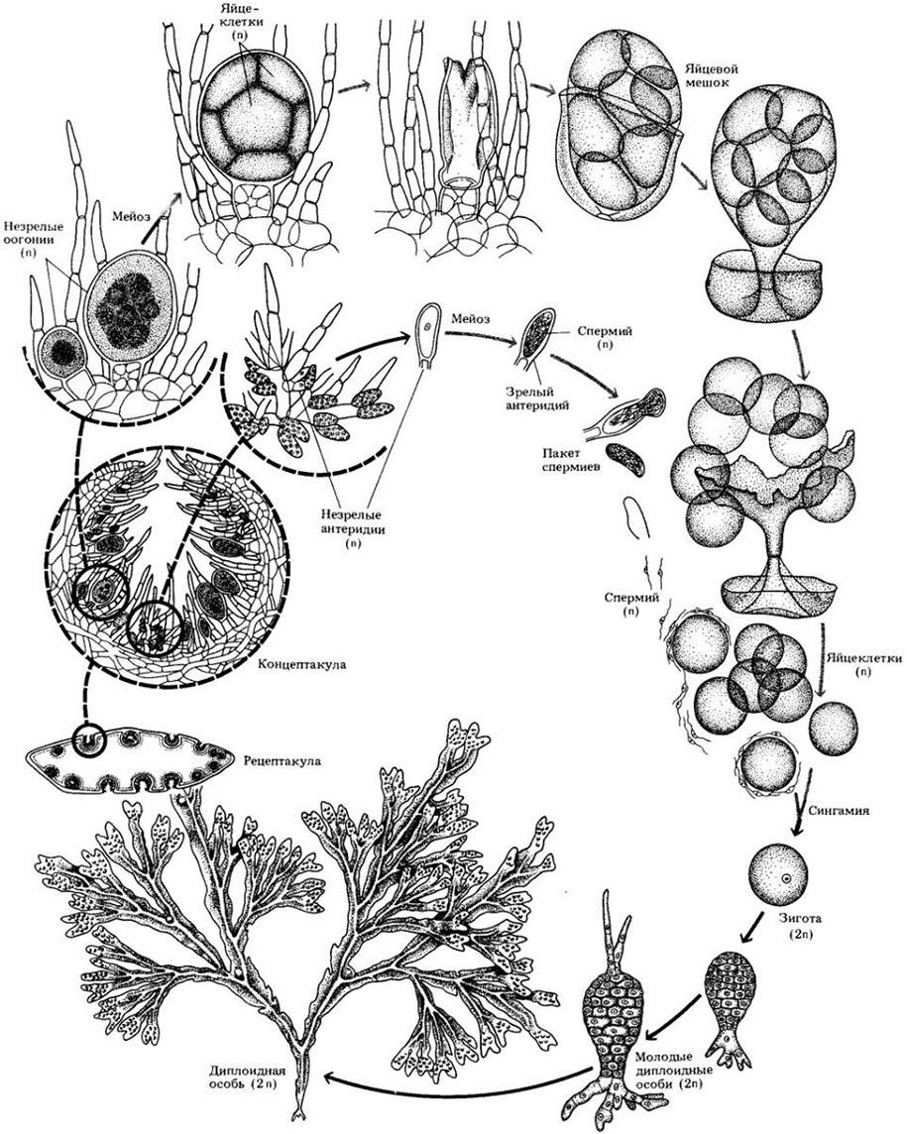

Slide 15
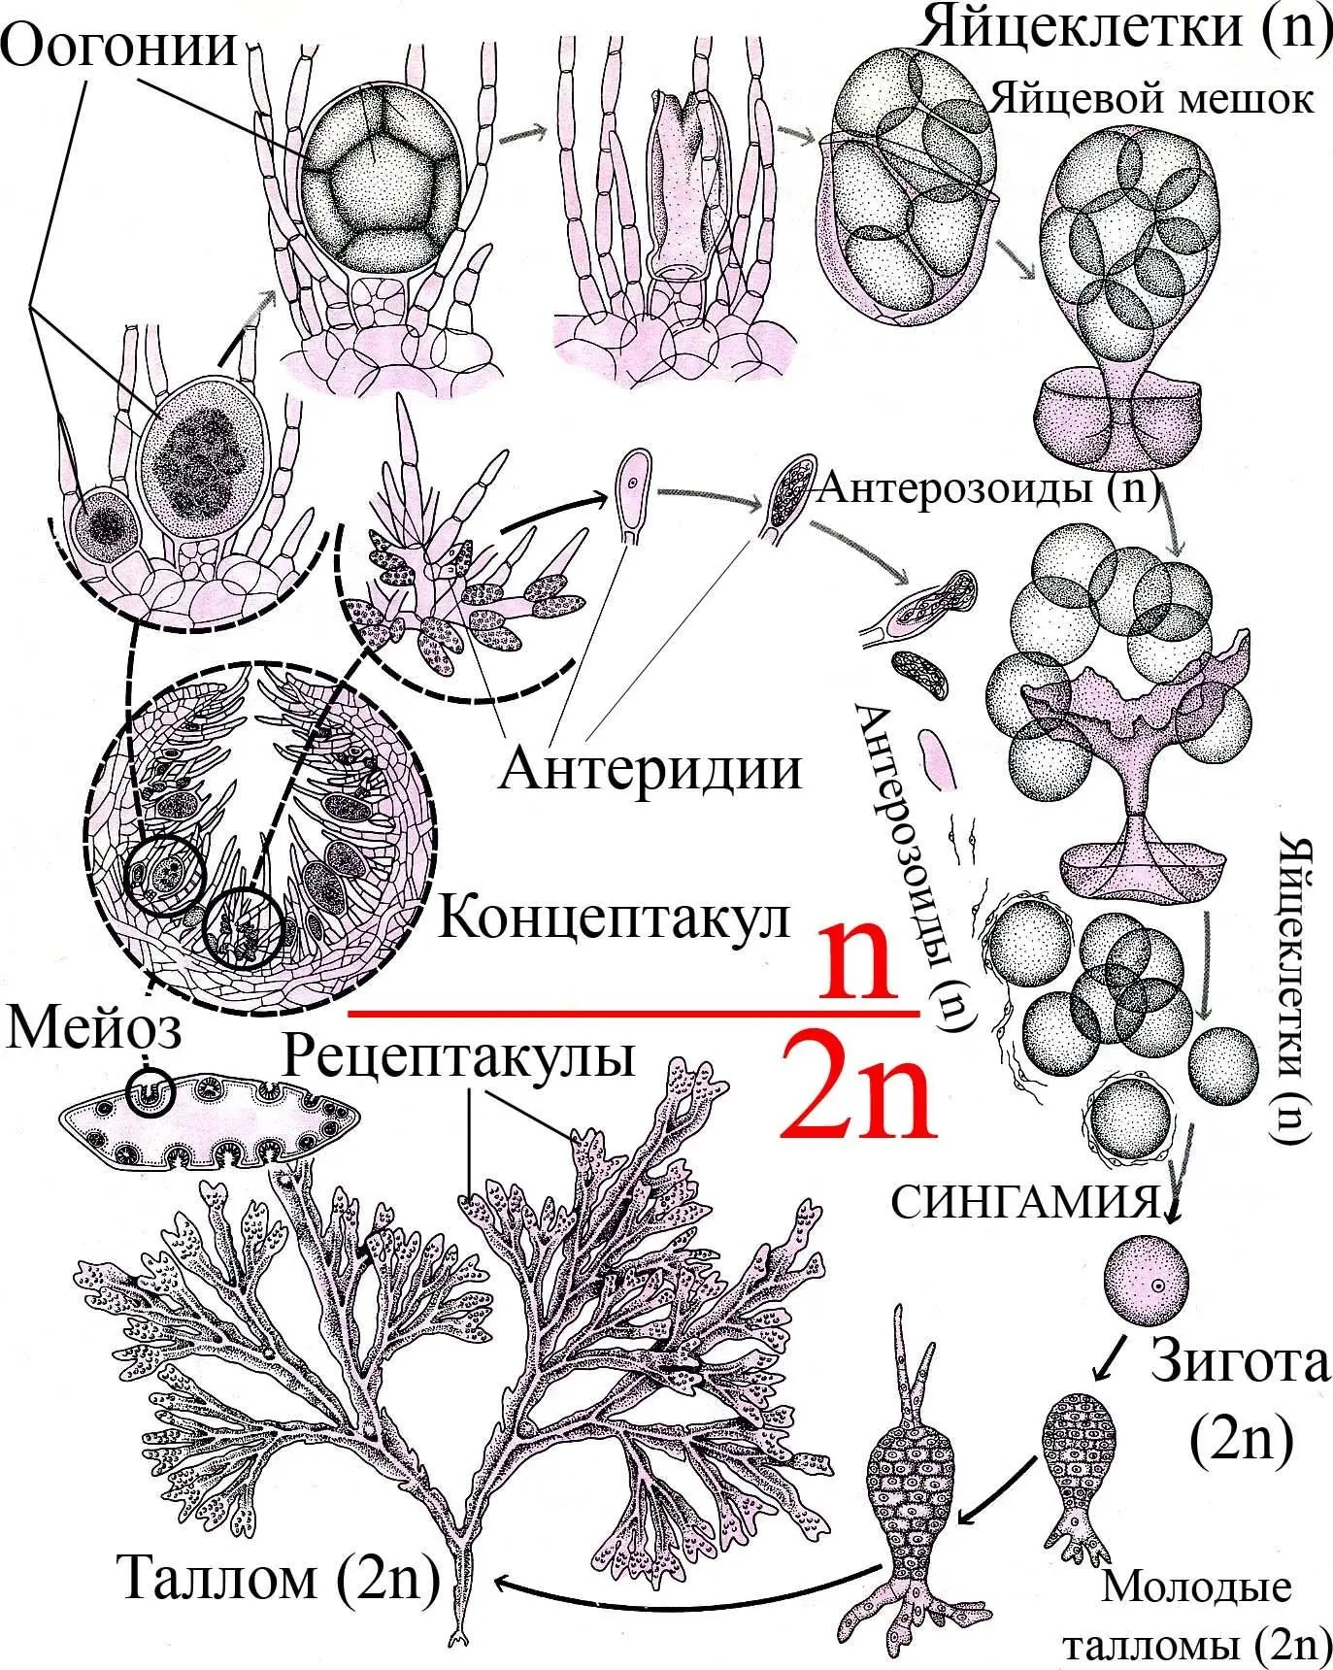

Slide 16
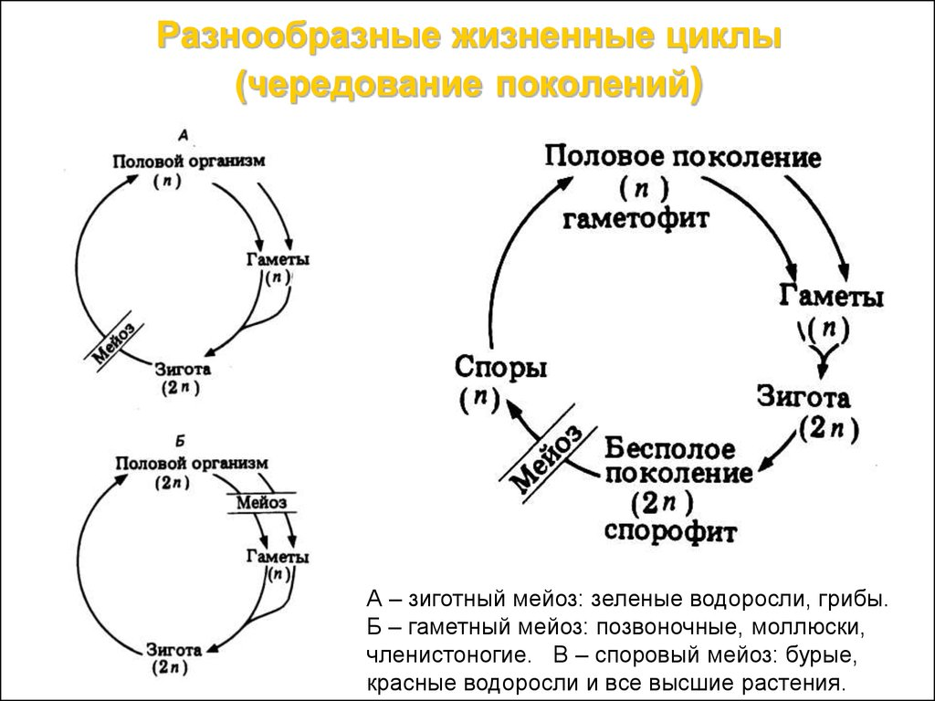

Slide 17
Современные высшие растения возникли в результате сдвига экспрессии генов
Современные высшие растения возникли в результате сдвига экспрессии генов • Сергей Ястребов • Новости науки на «Элементах» • Ботаника, Эволюция, Генетика (elementy.ru)

